Slide 1
Gli obblighi di SICUREZZA per le associazioni sportive dilettantistiche
Sesto Fiorentino, 22 settembre 2017
ANDREA CAMMELLI – «RSPP» UISP COMITATO di FIRENZE

Slide 2
OBIETTIVI DELL’INCONTRO
INFORMARE su una materia che riguarda tutti noi
OFFRIRE un servizio alle società sportive
DEFINIRE il quadro delle responsabilità

Slide 3
SICUREZZA: conoscenza e consapevolezza
PERICOLO
RISCHIO persone/lavoratori
DANNO

Slide 4
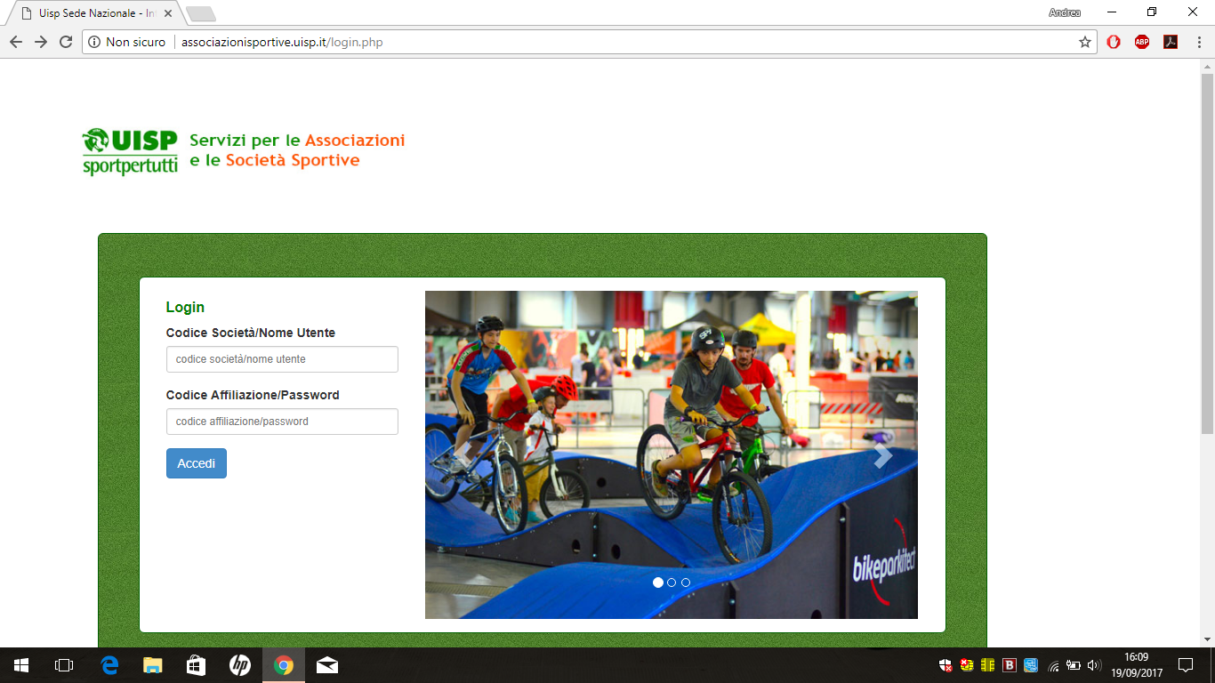
www.uisp.it SERVIZI ASSOCIAZIONI SPORTIVE

Slide 5
sicurezza sul lavoro
impianti sportivi
eventi, manifestazioni, gare…

Slide 6
La sicurezza sul lavoro: il quadro normativo
Costituzione Italiana
Direttiva Europea 89/391/CEE
Codice Civile
Statuto dei Lavoratori
D.Lgs. 626/1994
D.Lgs. 81/2008 «Testo Unico sulla Salute e Sicurezza sul Lavoro»

Slide 7
D.Lgs. 81/2008: definizioni
DATORE DI LAVORO: il soggetto che, secondo il tipo e l’assetto dell’organizzazione nel cui ambito il lavoratore presta la propria attività, ha la responsabilità dell’organizzazione stessa o dell’unità produttiva in quanto esercita i poteri decisionali e di spesa («organismo di vertice»)
LAVORATORE: persona che, indipendentemente dalla tipologia contrattuale, svolge un’attività lavorativa nell’ambito dell’organizzazione di un datore pubblico o privato, con o senza retribuzione, anche al solo fine di apprendere un mestiere, un’arte o una professione…
Comprende tutti i settori di attività e tutte le tipologie di rischio, il mondo del no profit in generale, il terzo settore e quindi anche le associazioni sportive dilettantistiche

Slide 8
La sicurezza sul lavoro: cosa devono fare le ASD?
ASD con lavoratori subordinati: adempiere a tutti gli obblighi del D.Lgs. 81/08
ASD senza lavoratori subordinati: adempiere in parte agli obblighi del D.Lgs. 81/08
Subordinato:
Criteri qualitativi: eterodirezione e dipendenza
Criteri sussidiari: contratto, prestazione, rischio economico, forma e modalità di retribuzione, orario, continuità, ferie…
JOBS ACT: la «presunzione di subordinazione» non si applica alle collaborazioni rese a fini istituzionali in favore delle associazioni e società sportive dilettantistiche affiliate alle federazioni sportive nazionali, alle discipline sportive associate e agli enti di promozione sportiva riconosciuti dal C.O.N.I.

Slide 9
La sicurezza sul lavoro: cosa devono fare le ASD?
Quindi…
se una ASD ha lavoratori autonomi (partite IVA), volontari, percettori compensi sportivi e percettori voucher DEVE verso i propri collaboratori (art. 21 e 26 D.Lgs 81):
Informarli su eventuali rischi
Dotarli di attrezzature di lavoro a norma (CE)
Dotarli di dispositivi di protezione individuale
Dotarli di tesserino di riconoscimento in caso di lavoro in appalto o subappalto (fotografia e generalità)

Slide 10
La sicurezza sul lavoro: cosa devono fare le ASD?
Invece…
se una ASD ha lavoratori subordinati (attenzione: almeno 1!) DEVE verso i propri lavoratori (attenzione: intesi secondo il D.Lgs. 81, quindi compresi volontari, collaboratori ecc…):
ottemperare a tutti gli obblighi previsti in materia di salute e sicurezza sul lavoro

Slide 11
La sicurezza sul lavoro: gli obblighi del D.Lgs. 81/08
Redazione del DVR (Documento Valutazione Rischi)
Nomina del RSPP (può anche essere il DL stesso)
Nomina del Medico Competente
Nomina del RLS (Rappresentante dei Lavoratori per la Sicurezza)
Incarichi (addetti): primo soccorso, antincendio, emergenze
Predisporre le procedure da attuare in caso di emergenza*
Formazione/informazione/addestramento (Stato/Regioni)
Archivio dei registri

Slide 12
A prescindere della presenza o meno di lavoratori subordinati, l’ASD dovrà comunque garantire la sicurezza dei «terzi» che, a qualsiasi titolo, dovessero trovarsi presso i luoghi in cui la stessa eserciti la propria attività, sia durante il normale espletamento delle attività sportive sia durante le emergenze

Slide 13
Impianti Sportivi
Spazi attività sportiva Spazi e servizi accessori (spogliatoi…)
«Impianto Sportivo» (DM 18/03/1996)
Spazi e servizi di supporto Zona spettatori
(uffici…)
A prescindere dall’applicazione, integrale o meno, del decreto 81, è opportuno ricordare che resta in ogni caso in capo alle associazioni il dovere di assicurare la sicurezza all’interno dell’impianto sportivo dove viene svolta l’attività

Slide 14
Impianti Sportivi: figure e responsabilità
Proprietario
Gestore (concessionario, titolare…)
Utilizzatore
Il gestore è responsabile del mantenimento delle condizioni di sicurezza. Deve acquisire dal proprietario la documentazione seguente:
Piano di emergenza e planimetrie
Agibilità dell’impianto
Autorizzazione ai fini dell’antincendio (SCIA)
Dichiarazioni di conformità degli impianti (elettrico, termo sanitario…)
Libretti d’uso e manutenzione dei macchinari
Registro controlli periodici
Permessi in relazione a BAR, ristorazione, attività commerciali…

Slide 15
Impianti Sportivi: obblighi del gestore
Impianto con presenze superiori a 100
(ovvero «di superficie lorda in pianta al chiuso superiore a 200 mq»):
Redazione del piano della sicurezza (per cui può avvalersi della consulenza di un esperto)
Istruzione e formazione del personale sulle procedure di evacuazione e antincendio
Informare atleti e spettatori sulle procedure
Controllo della fruibilità delle vie di esodo
Mantenimento in efficienza dei mezzi e degli impianti antincendio
Controllo della manutenzione e verifica della stabilità delle strutture fisse e mobili
Manutenzione degli impianti elettrici
Aggiornamento registri
Adeguare la segnaletica

Slide 16
Impianti Sportivi: obblighi del gestore
Impianto con presenze inferiori a 100:
Dichiarare sotto la propria responsabilità che nell’impianto è recluso l’accesso del pubblico o lo è in misura inferiore a 100
Vigilare affinché nell’impianto siano mantenute le misure di sicurezza e igienico sanitarie
Ovviamente saranno comunque osservate le misure in merito a: uscite di sicurezza, vie di esodo, mezzi antincendio, segnaletica di sicurezza, impianti tecnici e accessori a norma

Slide 17
Impianti Sportivi: figure e responsabilità
L’ASD semplicemente utilizzatrice dell’impianto:
Per garantire la sicurezza si impegna a rispettare le prescrizioni d’uso del proprietario o del gestore che hanno valutato i rischi ed hanno approntato le misure di prevenzione volte alla gestione delle emergenze
Chiede copia del DVR al proprietario per esaminarlo e rispettarlo informando collaboratori e utenti
Ne consegue che, comunque, le ASD dovranno formare i propri collaboratori per primo soccorso e antincendio

Slide 18
Eventi manifestazioni, gare...
3 giugno 2017… Circolare «Gabrielli»
SAFETY: misure di sicurezza preventiva, attinenti a dispositivi e misure strutturali
SECURITY: servizio di ordine e sicurezza pubblica «sul campo»
Indipendentemente dalla tipologia di manifestazione, sarà opportuno per gli organizzatori un’accurata valutazione delle misure di sicurezza, in merito alle quali non è possibile dare linee guida standard, ma sarà necessario tenere un approccio flessibile, che fa sì che ad ogni singola manifestazione corrisponda una valutazione ad hoc del quadro complessivo dei rischi e delle misure da attuare.

Slide 19
Contatti e riferimenti
www.uisp.it – servizi associazioni sportive
firenze@uisp.it
acammelli@uispfirenze.it
formazione@uispfirenze.it
055/6583512

